Slide 1



المستوى
المقاعد
محدودة
2
أنشطة اللغة العربية
المرحلة الأولى : من نحن؟
المجال الثاني: أنا وعائلتي
الأسبوع 3
اليوم 4
نسخة تجريبية موجهة لمؤسسات الريادة
نسخة قيد التطوير

Slide 2


خاص بالأستاذ
توجيهات لاستعمال العرض
شرائح خاصة بالأستاذ(ة)
إرشادات للشروحات والتعليمات التي يجب على الأستاذ(ة) قولها
أمثلة على التوجيهات للأستاذ(ة)
يطلب من التلاميذ قراءة الكلمات

Slide 3
خاص بالأستاذ
الهيكلة السنوية لمراحل إرساء الموارد
تركز هذه المرحلة على تنشيط المعارف السابقة، وإرساء قواعد النظام والانضباط الصفي والمدرسي لتهيئة بيئة تعليمية مناسبة
مرحلة تنشيط المستلزمات
بحث في طبيعة الذات، والمعتقدات والقيم، والصحة الشخصية والبدنية والعقلية والاجتماعية والروحية، والعلاقات الإنسانية بما فيها العائلات والأصدقاء والمجتمعات والثقافات والحقوق وماذا يعني ان تكون بشرا. (الأصدقاء والعائلة)
من نحن؟
بحث في طبيعة الذات، والمعتقدات والقيم، والصحة الشخصية والبدنية والعقلية والاجتماعية والروحية، والعلاقات الإنسانية بما فيها العائلات والأصدقاء والمجتمعات والثقافات والحقوق وماذا يعني ان تكون بشرا. (الصحة والتغذية)
من نحن؟
بحث عن صلتنا بالزمان والمكان، وتاريخنا الشخصي، بيوتنا ورحلاتنا، أو الاكتشافات، وهجرات البشر، والعلاقات بين الأفراد والحضارات المحلية والعالمية.
أين نحن في الزمان والمكان؟
الاستراتيجيات
بحث في الوسائل التي بها نكتشف ّ ذواتنا ونعبر عن أفكارنا، ومشاعرنا، وطبيعتنا ّ وثقافتنا وعقائدنا وقيمنا. والطرق التي نتأمل بها إبداعاتنا ونعززها ونستمتع بها، ونقدر كل ما هو جميل حولنا.
كيف نعبر عن أنفسنا؟
بحث في عالم الطبيعة وقوانينه، والتفاعل القائم بين عالم الطبيعة (المادي والحيوي) والمجتمعات الإنسانية، وكيف يستخدم البشر فهمهم للمبادئ العلمية، وتأثير التطورات العلمية والتكنولوجية على المجتمع والبيئة
كيف تعمل الطبيعة؟

Slide 4
خاص بالأستاذ
البرنامج السنوي للغة العربية بالمستوى الثاني
يهدف برنامج اللغة العربية في المستوى الثاني إلى إقدار المتعلمين على استعمال اللغة العربية الفصحى تحدثا و قراءة و كتابة بما يخدم مهارتي التلقي ( فهم المسموع و القراءة) و الإرسال( التحدث و الإنتاج الكتابي) باستثمار نصوص سماعية و نصوص قرائية أدبية و معلوماتية و تملك -بشكل ضمني- مجموعة من الظواهر اللغوية و الإملائية مناسبة لهذه الفئة العمرية.
ينتظم برنامج اللغة العربية للتدريس الصريح وفق 5 مراحل من 6 أسابيع تربوية، منها 4 أسابيع لإرساء الموارد، بالإضافة إلى الأسبوع الخامس الذي يخصص لأنشطة الدعم والتثبيت والتوليف. تختتم كل وحدة بأسبوع للتقويم والمعالجة.
خلال كل مرحلة إرساء يتم الاشتغال على مجالين يمتد كل منهما على مدى أسبوعين متكاملين، وتتمحور أنشطة كل مجال على بعد من أبعاد المحور الموجه للمرحلة.
ينتظم كل أسبوع من أسابيع المرحلة وفق 6 حصص يومية. وتخصص الحصة السادسة من كل أسبوع من أسابيع الإرساء للدعم والتوليف.
المرحلة 1 : من نحن؟
- أنا وأصدقائي؟
- أنا وعائلتي.
المرحلة 2 : من نحن؟
- صحتي في تغذيتي.
- عاداتي الصحية.
المرحلة 3 : أين نحن في الزمان والمكان؟
- أين أسكن؟
- أين أنا في الزمان؟
المرحلة 4 : كيف نعبر عن أنفسنا؟
- هواياتي.
- أعبر عن مشاعري.
المرحلة 5 : كيف تعمل الطبيعة؟
- الطبيعة من حولنا
- عالم الحيوان

Slide 5

افتتاح الحصة
تنظيم حصص الأسبوع التربوي
اليوم السادس | اليوم الخامس | اليوم الرابع | اليوم الثالث | اليوم الثاني | اليوم الأول
الأنشطة الاعتيادية 10د | الأنشطة الاعتيادية 10د | الأنشطة الاعتيادية 10د | الأنشطة الاعتيادية 10د | الأنشطة الاعتيادية 10د | الأنشطة الاعتيادية 10د
الطلاقة: التوليف والدعم 20د | الاستماع والتحدث (20د) | القراءة (30د) | الاستماع والتحدث 20د | الاستماع والتحدث 30د | المعجم 30د
أنشطة التوليف والدعم (30د) | قراءة (20د) | الاستماع والتحدث 20د |  |  | الاستماع والتحدث (30د)
القراءة الإثرائية (30د) | التعبير الكتابي (25د) | تمارين كتابية (30د) | القراءة (45د) | القراءة (35) | ورشة القراءة (20د)
 | الإملاء ح 2 (15د) |  | الإملاء ح1 (15 د) | الخط والنقل (15)

Slide 6
خاص بالأستاذ
هيكلة مضامين الأسبوع الثالث
ورشة الكتابة
ورشة القراءة
ورشة الاستماع والتحدث
إملاء
التعريف بــ: الـ
تعبير كتابي
وصف مشاهد متسلسلة
نص عاشوراء
التوقع والتحقق
أسلوب التحاور: متى؟ ماذا فعلت؟
عدد الحصص 5
نص عاشوراء
شبكة الكلمة
استراتيجية التساؤل
(من أين متى ماذا فعل)
عدد الحصص 5
النشيد
البنيات اللغوية
الأساليب
المعجم
الاستراتيجيات
الجملة الفعلية
المذكر / المؤنث تحويلات حسب الضمائر
أساليب الوصف
أسلوب التحاور: متى؟ ماذا فعلت؟
نشيد ماما
زي – عادات – تراشق
توسل – الفواكه الجافة- نفتخر

Slide 7
خاص بالأستاذ
تنظيم حصص الأسبوع التربوي
اليوم
2
اليوم
1
أنشطة اعتيادية (10د)
الاستماع والتحدث : عناصر الحكاية / تقديم الفعل الكلامي (30د)
القراءة استراتيجية المفردات (40د)
خط ونقل (15د)
أنشطة اعتيادية (10د)
معجم (30د)
الاستماع والتحدث (30د)
الطلاقة: (20د)
اليوم
4
اليوم
3
أنشطة اعتيادية (10د)
قراءة : استثمار النص (30د)
الاستماع والتحدث : الإنتاج ( 20د)
تمارين كتابية: البنيات اللغوية (30د)
أنشطة اعتيادية (10د)
الاستماع والتحدث : البنية السردية / لعب الأدوار (20د)
قراءة: استراتيجية الفهم (45د)
إملاء ½: (15د)
اليوم
6
اليوم
5
أنشطة اعتيادية (10د)
الطلاقة: توليف ودعم (20د)
توليف ودعم (30د)
قراءة إثرائية (30د)
أنشطة اعتيادية (10د)
الاستماع والتحدث : إعادة الإنتاج (20د)
قراءة: استخلاص العبرة (20د)
تعبير كتابي (25د)
إملاء 2/2 :(15د)

Slide 8
خاص بالأستاذ
هيكلة حصة اليوم
النشاط الاعتيادي
1
10
تحدي الطلاقة
إملاء
دقـائق
قراءة
2
30
تنمية الطلاقة – استثمار النص
دقيقة
استماع وتحدث
3
20
ورشة التحدث: استعمال الأساليب( متى؟ ماذا تفعل؟) في وضعيات جديدة
دقيقة
تمارين كتابية
4
30
تمارين تطبيقية حول النص + تحويلات وتركيب جمل (القرار النحوي)
دقيقة

Slide 9

خاص بالأستاذ
عند نهاية الحصة
على الأقل % 80 من المتعلمين سيكونون قادرين على:
قراءة فقرات بطلاقة في حدود 30 كلمة.
استعمال الأساليب( متى؟ ماذا تفعل؟) في وضعيات جديدة
التدرب على التحويلات + تركيب جمل بترتيب كلمات.

Slide 10




خاص بالأستاذ
إعداد الشروط والوسائل الديداكتيكية والتقنية
مؤشر الليزر
مطابقة الشرائح لإطار العرض
المذكرة اليومية: خطاطة ذهنية
حاسوب جاهز يتضمن شرائح الدرس

Slide 11
افتتاح الحصة

Slide 12


اختــتام الحـــــصة
تمارين كتابية
استــــــــماع وتحدث
قــــــــــــــــراءة
افتتــاح الحــــصة
مرحبا بكم . سننطلق في حصة اللغة العربية .

Slide 13





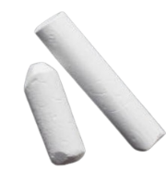
اختــتام الحـــــصة
تمارين كتابية
استــــــــماع وتحدث
قــــــــــــــــراءة
افتتــاح الحــــصة
ضعوا اللوحة على الطاولة، الدفتر والمقلمة في القمطر

Slide 14
اختــتام الحـــــصة
تمارين كتابية
استــــــــماع وتحدث
قــــــــــــــــراءة
افتتــاح الحــــصة
يراقب الأستاذ الواجب المنزلي. ويقدم تصحيحا جماعيا.
اَلْكُسْكُسُ في ﭐلْقَصْعَةِ.

Slide 15
المقاعد
محدودة
10
دقـائق
نشاط اعتيادي1/2
تحدي الطلاقة
إملاء

Slide 16


اختــتام الحـــــصة
تمارين كتابية
استــــــــماع وتحدث
قــــــــــــــــراءة
افتتــاح الحــــصة
سنبدأ تحدي الطلاقة.
سيقوم منكم 5 تلاميذ الذين سحبت أسماؤهم من العلبة لقراءة فقرة بدقة واسترسال.

Slide 17

اختــتام الحـــــصة
تمارين كتابية
استــــــــماع وتحدث
قــــــــــــــــراءة
افتتــاح الحــــصة
سأقرأ أولا، تابعوا معي
اِحْتَفَلَ ﭐلتَّلاميذُ بِعيدِ ميلادِ فَرَحَ في ﭐلْقِسْمِ بَعْــــدَ أَنِ ﭐسْتَأْذَنَتْ ياقوتُ مِنَ ﭐلْمُعَلِّمَةِ بَدَؤوا يَسْتَعِدّونَ قَدَّمَ نَبيلٌ رَسْماً جَميلاً وقَدَّمَ أَنَسٌ أُغْنِيَةً مُطْرِبَةً شَكَرَتِ ﭐلْمُعَلِّمَةُ ﭐلْجَميعَ عَلى تَعاوُنِهُمْ

Slide 18
اختــتام الحـــــصة
تمارين كتابية
استــــــــماع وتحدث
قــــــــــــــــراءة
افتتــاح الحــــصة
يقرأ التلميذ الأول. ويسجل الأستاذ على سجل الطلاقة.
وهكذا بالنسبة للأربعة الآخرين.
اِحْتَفَلَ ﭐلتَّلاميذُ بِعيدِ ميلادِ فَرَحَ في ﭐلْقِسْمِ بَعْــــدَ أَنِ ﭐسْتَأْذَنَتْ ياقوتُ مِنَ ﭐلْمُعَلِّمَةِ بَدَؤوا يَسْتَعِدّونَ قَدَّمَ نَبيلٌ رَسْماً جَميلاً وقَدَّمَ أَنَسٌ أُغْنِيَةً مُطْرِبَةً شَكَرَتِ ﭐلْمُعَلِّمَةُ ﭐلْجَميعَ عَلى تَعاوُنِهُمْ

Slide 19


اختــتام الحـــــصة
تمارين كتابية
استــــــــماع وتحدث
قــــــــــــــــراءة
افتتــاح الحــــصة
الفائزون بنجمة الطلاقة هم:

Slide 20
المقاعد
محدودة
10
دقـائق
نشاط اعتيادي2/2
تحدي الطلاقة
إملاء

Slide 21

5. اختــتام الحـــــصة
4. إملاء
3. قــــــــــــــــراءة
2. استــــــــماع وتحدث
1. افتتــاح الحــــصة
سأقرأ أولا. من يقرأ ؟
ينبه الأستاذ إلى التنوين / و إثبات همزة الوصل في البداية / وسقوطها في الوسط...
مُفَرْقَعاتٌ
صَباحٌ
اَلْمُفَرْقَعاتُ
اَلصَّباحُ
عُلْبَةُ ﭐلْمُفَرْقَعاتِ
في ﭐلصَّباحِ
.

Slide 22
اختــتام الحـــــصة
تمارين كتابية
استــــــــماع وتحدث
قــــــــــــــــراءة
افتتــاح الحــــصة
خذوا ألواحكم

Slide 23
اختــتام الحـــــصة
تمارين كتابية
استــــــــماع وتحدث
قــــــــــــــــراءة
افتتــاح الحــــصة
انظروا إلى الكلمة جيدا. أدخلوا ال على هذه الكلمة.
صَباحٌ
.

Slide 24

اختــتام الحـــــصة
تمارين كتابية
استــــــــماع وتحدث
قــــــــــــــــراءة
افتتــاح الحــــصة
ارفعوا الألواح

Slide 25
اختــتام الحـــــصة
تمارين كتابية
استــــــــماع وتحدث
قــــــــــــــــراءة
افتتــاح الحــــصة
صححوا
اَلصَّباحُ
.

Slide 26
اختــتام الحـــــصة
تمارين كتابية
استــــــــماع وتحدث
قــــــــــــــــراءة
افتتــاح الحــــصة
انقلوا العبارة واشكلوها.
ينطق الأستاذ : في الصباح
في الصباح
.

Slide 27
اختــتام الحـــــصة
تمارين كتابية
استــــــــماع وتحدث
قــــــــــــــــراءة
افتتــاح الحــــصة
ارفعوا الألواح

Slide 28
اختــتام الحـــــصة
تمارين كتابية
استــــــــماع وتحدث
قــــــــــــــــراءة
افتتــاح الحــــصة
صححوا
في ﭐلصَّباحِ
.

Slide 29
اختــتام الحـــــصة
تمارين كتابية
استــــــــماع وتحدث
قــــــــــــــــراءة
افتتــاح الحــــصة
انتبهوا. من يقرأ الكلمات؟
طَعْريجَةٌ
مَساءٌ
اَلطَّعْريجَةُ
اَلْمَساءُ
صَوْتُ ﭐلطَّعْريجَةِ
في ﭐلْمَساءِ

Slide 30
المقاعد
محدودة
30
دقـيقة
2. قراءة
القراءات الجهرية
استثمار النص

Slide 31
اختــتام الحـــــصة
تمارين كتابية
استــــــــماع وتحدث
قــــــــــــــــراءة
افتتــاح الحــــصة
من يذكرنا بعنوان النص الذي قرأناه؟
عم يتحدث هذا النص؟

Slide 32
اختــتام الحـــــصة
تمارين كتابية
استــــــــماع وتحدث
قــــــــــــــــراءة
افتتــاح الحــــصة
من يقرأ؟
يتناوب التلاميذ على قراءة مقاطع لا تقل عن جملتين.
في صَباحِ ٱلْيَوْمِ ٱلْعاشِرِ مِنْ شَهْرِ مُحَرَّمٍ. اِسْتَيْقَظَ أُسامَةُ عَلى إيقاعِ ٱلدَّفِّ وَ"ٱلطَّعْريجَةِ" وَأَغاني ٱلْأَطْفالِ وَهُمْ يَجْمَعونَ حَقَّ «بابا عيشورْ». تَناوَلَ فَطورَهُ وَٱنْطَلَقَ إِلَيْهِمْ مُسْرِعاً .
تَعالَتْ أَصْواتُ ٱلْأَطْفالِ وَهُمْ يَنْتَقِلونَ بَيْنَ ٱلْمَنازِلِ وَٱلدَّكاكينِ ؛ لِيَجْمَعوا مَحْصولاً وَفيراً مِنَ ٱلْفَواكِهِ ٱلْجافَّةِ.

Slide 33
اختــتام الحـــــصة
تمارين كتابية
استــــــــماع وتحدث
قــــــــــــــــراءة
افتتــاح الحــــصة
من يتابع؟
يتناوب التلاميذ على قراءة مقاطع لا تقل عن جملتين.
بَعْدَ جَوْلَةِ ٱلصَّباحِ ، اِسْتَمْتَعَ ٱلْأَطْفالُ كَثيراً ، وَهُمْ يَتَراشَقونَ أَكْياسَ ٱلْماءِ بَيْنَهُمْ . وَقَدْ تَعالَتْ ضِحْكاتُهُمْ .
وَبَعْدَ ٱلظُّهْرِ ، دَخَلَ أُسامَةُ ٱلْمَنْزِلَ . اِسْتَقْبَلَتْهُ أُمُّهُ، وَقَدَّمَتْ لَهُ وَلِإِخْوَتِهِ قَصْعَةَ كُسْكُسٍ بِقَدّيدٍ لَذيذٍ ، أَكَلَ بِسُرْعَةٍ ، وَهَمَّ بِـٱلْخُروجِ ، فَسَقَطَتْ مِنْ جَيْبِهِ عُلْبَةُ مُفَرْقَعاتٍ. لَمَحَتْها أُمُّهُ فَغَضِبَتْ ، وَمَنَعَتْهُ مِنْ مُغادَرَةِ ٱلْمَنْزِلِ .

Slide 34
اختــتام الحـــــصة
تمارين كتابية
استــــــــماع وتحدث
قــــــــــــــــراءة
افتتــاح الحــــصة
من يتابع؟
يتناوب التلاميذ على قراءة مقاطع لا تقل عن جملتين.
حَزِنَ أُسامَةُ وَتَوَسَّلَ مِنْ أُمِّهِ أَنْ يَخْرُجَ . وَبَعْدَ مُدَّةٍ أَخَذَتْهُ بِحُضْنِها ، وَعَرَضَتْ لَهُ شَريطاً لِأَطْفالٍ فَقَدوا بَصَرَهُمْ ، وَآخَرينَ أُصيبوا بِحُروقٍ خَطيرَةٍ بِسَبَبِ ٱلْمُفَرْقَعاتِ . فَهِمَ أَسامَةُ كَلامَ أُمِّهِ وَعانَقَها .

Slide 35
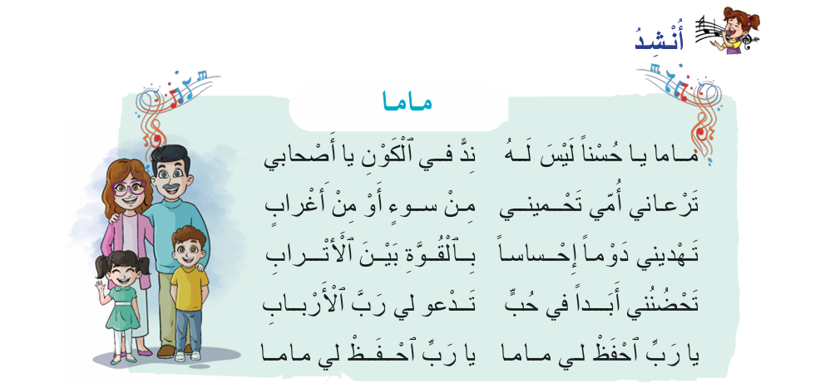
أنشدوا مع التسجيل.

Slide 36
المقاعد
محدودة
30
دقـيقة
3. قراءة
القراءات الجهرية
استثمار النص

Slide 37
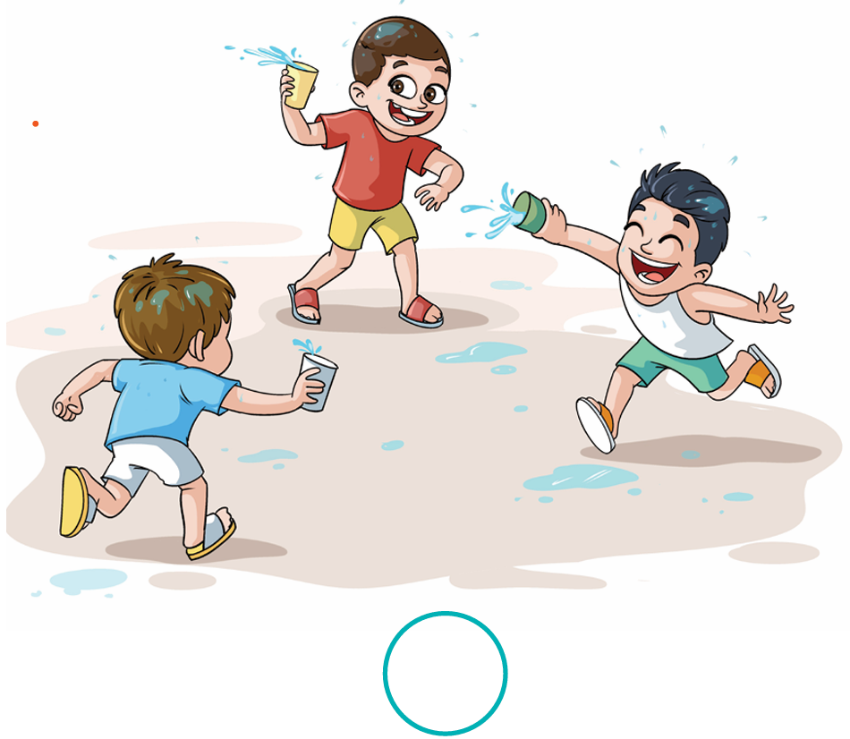
اختــتام الحـــــصة
تمارين كتابية
استــــــــماع وتحدث
قــــــــــــــــراءة
افتتــاح الحــــصة
انظروا إلى الصورة. من يقرأ لنا المقطع المناسب لها من النص.

Slide 38
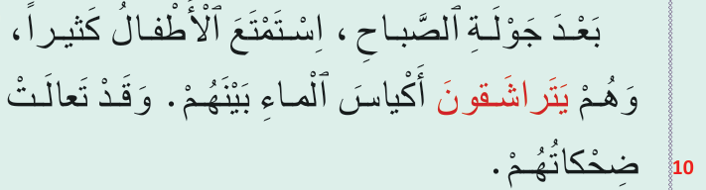
اختــتام الحـــــصة
تمارين كتابية
استــــــــماع وتحدث
قــــــــــــــــراءة
افتتــاح الحــــصة
يقرأ الأستاذ المقطع

Slide 39
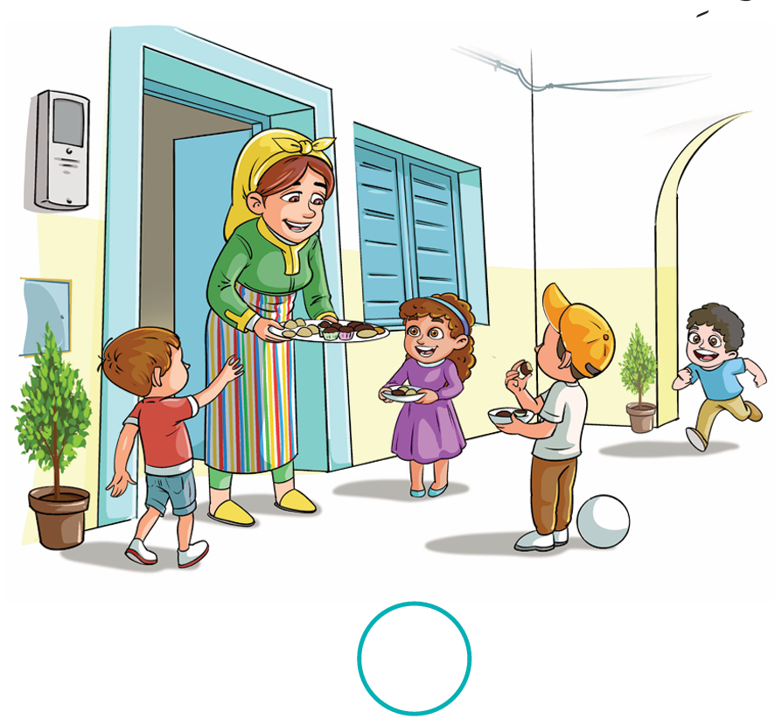
اختــتام الحـــــصة
تمارين كتابية
استــــــــماع وتحدث
قــــــــــــــــراءة
افتتــاح الحــــصة
انظروا إلى الصورة. من يقرأ لنا المقطع المناسب لها من النص.

Slide 40
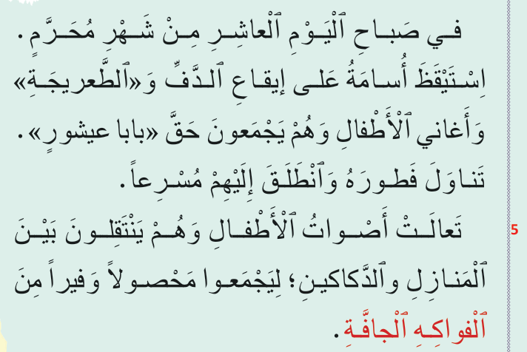
اختــتام الحـــــصة
تمارين كتابية
استــــــــماع وتحدث
قــــــــــــــــراءة
افتتــاح الحــــصة
يقرأ الأستاذ المقطع

Slide 41
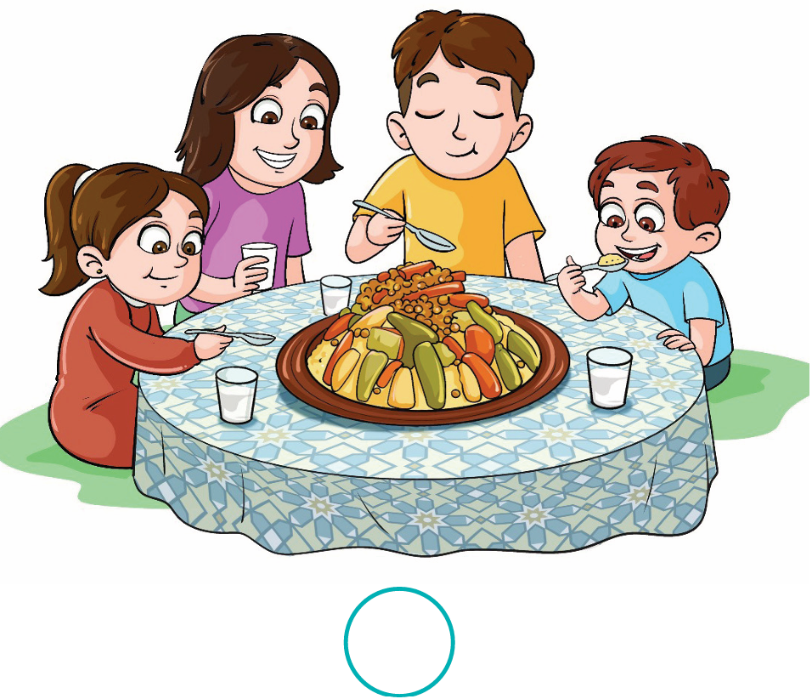
اختــتام الحـــــصة
تمارين كتابية
استــــــــماع وتحدث
قــــــــــــــــراءة
افتتــاح الحــــصة
انظروا إلى الصورة. من يقرأ لنا المقطع المناسب لها من النص.

Slide 42
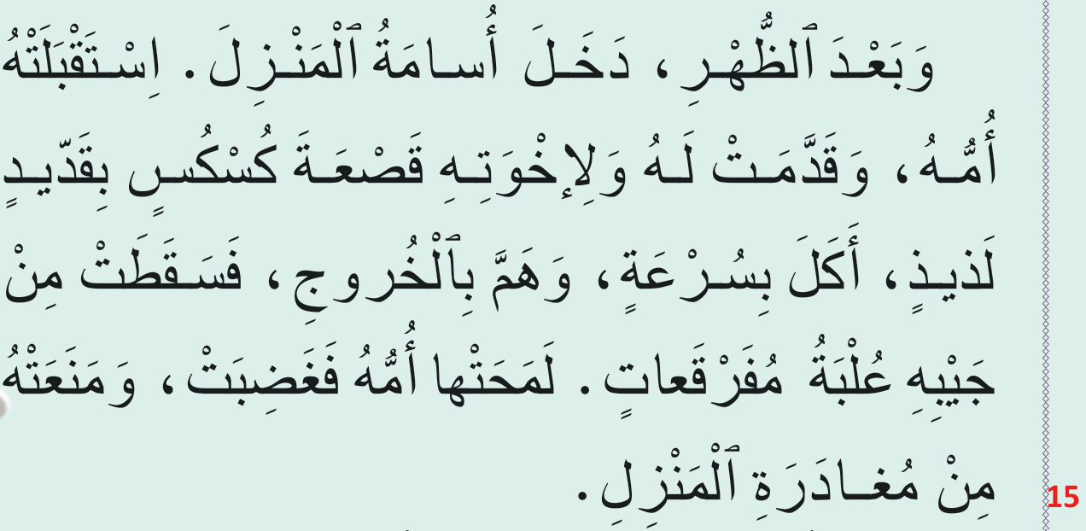
اختــتام الحـــــصة
تمارين كتابية
استــــــــماع وتحدث
قــــــــــــــــراءة
افتتــاح الحــــصة
يقرأ الأستاذ المقطع

Slide 43
اختــتام الحـــــصة
تمارين كتابية
استــــــــماع وتحدث
قــــــــــــــــراءة
افتتــاح الحــــصة
والآن، ستقومون بترتيب جمل لأحداث في النص من الأول إلى الأخير.
يقرأ الأستاذ الجمل.
مَنَعَتِ ﭐلْأُمُّ أُسامَةَ مِنْ مُغادَرَةِ ﭐلْمَنْزِلِ .
د
رَجَعَ أُسامَةُ إلى ﭐلْمَنْزِلِ لِتَناوُلِ ﭐلْغَداءِ .
ب
اِلْتَحَقَ أُسامَةُ بِأَصْدِقائِهِ خارِجَ ﭐلْمَنْزِلِ.
ج
اِسْتيْقَظَ أُسامَةُ عَلى إيقاعِ ﭐلدَّفِّ وَﭐلطَّعْريجَةِ.
ن

Slide 44
اختــتام الحـــــصة
تمارين كتابية
استــــــــماع وتحدث
قــــــــــــــــراءة
افتتــاح الحــــصة
خذوا ألواحكم

Slide 45
اختــتام الحـــــصة
تمارين كتابية
استــــــــماع وتحدث
قــــــــــــــــراءة
افتتــاح الحــــصة
اقرؤوا الجمل قراءة صامتة. واكتبوا في ألواحكم الحرف المناسب للحدث الأول.
يتدرج الأستاذ في إنجاز النشاط.
مَنَعَتِ ﭐلْأُمُّ أُسامَةَ مِنْ مُغادَرَةِ ﭐلْمَنْزِلِ .
د
رَجَعَ أُسامَةُ إلى ﭐلْمَنْزِلِ لِتَناوُلِ ﭐلْغَداءِ .
ب
اِلْتَحَقَ أُسامَةُ بِأَصْدِقائِهِ خارِجَ ﭐلْمَنْزِلِ.
ج
اِسْتيْقَظَ أُسامَةُ عَلى إيقاعِ ﭐلدَّفِّ وَﭐلطَّعْريجَةِ.
ن

Slide 46
اختــتام الحـــــصة
تمارين كتابية
استــــــــماع وتحدث
قــــــــــــــــراءة
افتتــاح الحــــصة
صححوا.
من يقرأ الحدث الأول، من يقرأ الحدث الثاني...
مَنَعَتِ ﭐلْأُمُّ أُسامَةَ مِنْ مُغادَرَةِ ﭐلْمَنْزِلِ .
4
د
رَجَعَ أُسامَةُ إلى ﭐلْمَنْزِلِ لِتَناوُلِ ﭐلْغَداءِ .
ب
3
اِلْتَحَقَ أُسامَةُ بِأَصْدِقائِهِ خارِجَ ﭐلْمَنْزِلِ.
2
ج
اِسْتيْقَظَ أُسامَةُ عَلى إيقاعِ ﭐلدَّفِّ وَﭐلطَّعْريجَةِ.
1
ن

Slide 47
المقاعد
محدودة
20
دقـيقة
3. استماع وتحدث
ورشة التحدث
استعمال الأساليب ( متى؟ ماذا تفعل؟) في وضعيات جديدة

Slide 48
اختــتام الحـــــصة
تمارين كتابية
استــــــــماع وتحدث
قــــــــــــــــراءة
افتتــاح الحــــصة
والآن ستستعملون أساليب التعبير عن الرأي في وضعيات جديدة.

Slide 49


اختــتام الحـــــصة
تمارين كتابية
استــــــــماع وتحدث
قــــــــــــــــراءة
افتتــاح الحــــصة
لنتذكر أولا الحوار.
انقر على الأيقونة لتسميع الحوار

Slide 50

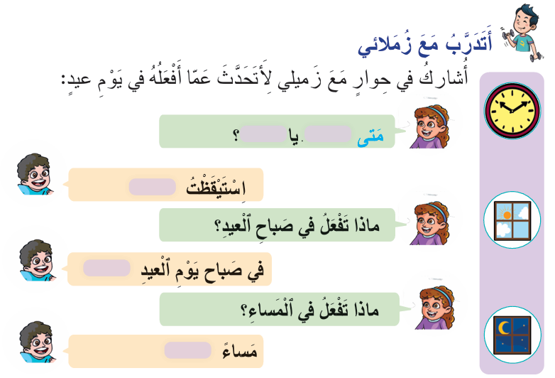
اختــتام الحـــــصة
تمارين كتابية
استــــــــماع وتحدث
قــــــــــــــــراءة
افتتــاح الحــــصة
هذه هي العبارات التي استعملتها سناء وأسامة في المقطع الأول
ستستعملونها اليوم في حوار آخر.

Slide 51
اختــتام الحـــــصة
تمارين كتابية
استــــــــماع وتحدث
قــــــــــــــــراءة
افتتــاح الحــــصة
هذه هي العبارات التي استعملتها سناء وأسامة في المقطع الثاني
ستستعملونها اليوم في حوار آخر.

Slide 52
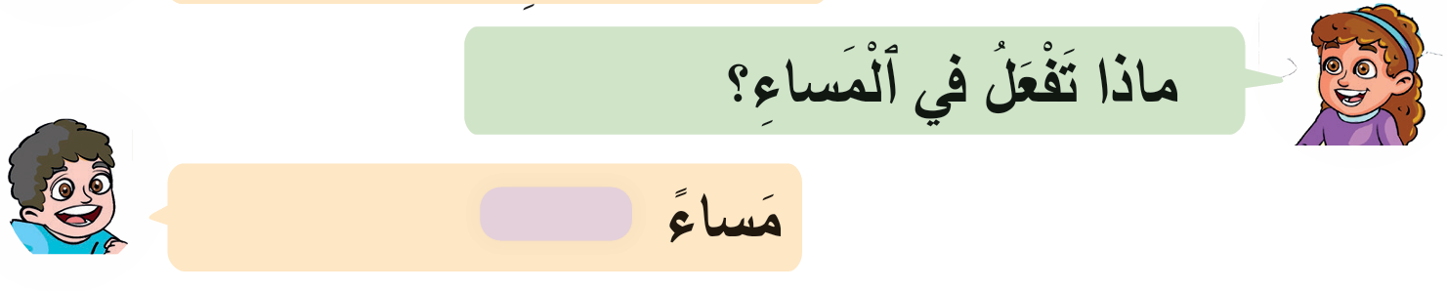
اختــتام الحـــــصة
تمارين كتابية
استــــــــماع وتحدث
قــــــــــــــــراءة
افتتــاح الحــــصة
هذه هي العبارات التي استعملتها سناء وأسامة في المقطع الثالث
ستستعملونها اليوم في حوار آخر.

Slide 53
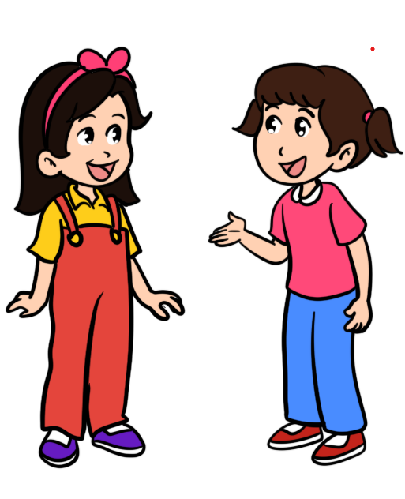

اختــتام الحـــــصة
تمارين كتابية
استــــــــماع وتحدث
قــــــــــــــــراءة
افتتــاح الحــــصة
تعرفون أن المغاربة يحتفلون بعيد الفطر بعد رمضان مباشرة.
هذا أحمد وهذه سعاد يتحدثان عن عيد الفطر.

Slide 54
اختــتام الحـــــصة
تمارين كتابية
استــــــــماع وتحدث
قــــــــــــــــراءة
افتتــاح الحــــصة
ماذا سيقول أحمد لسعاد لسؤالها عن وقت استيقاظه يوم عيد الفطر؟
مَتى ........... يا .......... ........................؟

Slide 55
اختــتام الحـــــصة
تمارين كتابية
استــــــــماع وتحدث
قــــــــــــــــراءة
افتتــاح الحــــصة
بماذا ستجيبه سعاد؟
اِسْتَيْقَظْتُ......... ..................................

Slide 56
اختــتام الحـــــصة
تمارين كتابية
استــــــــماع وتحدث
قــــــــــــــــراءة
افتتــاح الحــــصة
رددوا معي.
اِسْتَيْقَظْتُ يَوْمَ عيدِ
ﭐلْفِطْرِ باكراً.
مَتى ﭐسْتَيْقَظْتِ يا سُعادُ
يَوْمَ عيدِ ﭐلْفِطْرِ؟

Slide 57
اختــتام الحـــــصة
تمارين كتابية
استــــــــماع وتحدث
قــــــــــــــــراءة
افتتــاح الحــــصة
من يقوم لتمثيل الدورين؟
اِسْتَيْقَظْتُ يَوْمَ عيدِ
ﭐلْفِطْرِ باكراً.
مَتى ﭐسْتَيْقَظْتِ يا سُعادُ
يَوْمَ عيدِ ﭐلْفِطْرِ؟

Slide 58
اختــتام الحـــــصة
تمارين كتابية
استــــــــماع وتحدث
قــــــــــــــــراءة
افتتــاح الحــــصة
ماذا سيقول أحمد لسعاد لسؤالها عما تفعله في صباح العيد؟
ماذا ........... في ........
........................؟

Slide 59
اختــتام الحـــــصة
تمارين كتابية
استــــــــماع وتحدث
قــــــــــــــــراءة
افتتــاح الحــــصة
بماذا ستجيبه سعاد؟
في صَباحِ عيدِ.................
.....................................

Slide 60
اختــتام الحـــــصة
تمارين كتابية
استــــــــماع وتحدث
قــــــــــــــــراءة
افتتــاح الحــــصة
رددوا معي.
في صَباحِ
عيدِ ﭐلْفِطْرِ أَلْبَسُ ثِياباً جَديدَةً وَأَزورُ ﭐلْجيرانَ.
ماذا تَفْعَلينَ في صَباحِ
عيدِ ﭐلْفِطْرِ؟

Slide 61
اختــتام الحـــــصة
تمارين كتابية
استــــــــماع وتحدث
قــــــــــــــــراءة
افتتــاح الحــــصة
من يقوم لتمثيل الدورين؟
في صَباحِ
عيدِ ﭐلْفِطْرِ أَلْبَسُ ثِياباً جَديدَةً وَأَزورُ ﭐلْجيرانَ.
ماذا تَفْعَلينَ في صَباحِ
عيدِ ﭐلْفِطْرِ؟

Slide 62
اختــتام الحـــــصة
تمارين كتابية
استــــــــماع وتحدث
قــــــــــــــــراءة
افتتــاح الحــــصة
ماذا سيقول أحمد لسؤالها ماذا ستفعل مساء؟
ماذا ............ في ﭐلْمَساءِ؟

Slide 63
اختــتام الحـــــصة
تمارين كتابية
استــــــــماع وتحدث
قــــــــــــــــراءة
افتتــاح الحــــصة
بماذا ستجيبه سعاد؟
مَساءً، .........................
..................................

Slide 64
اختــتام الحـــــصة
تمارين كتابية
استــــــــماع وتحدث
قــــــــــــــــراءة
افتتــاح الحــــصة
رددوا معي
مَساءً، أذْهَبُ مَعَ أُسْرَتي لِزِيارَةِ جَدّي وَجَدَّتي في ﭐلْقَرْيَةِ.
ماذا تَفْعَلينَ في ﭐلْمَساءِ؟

Slide 65
اختــتام الحـــــصة
تمارين كتابية
استــــــــماع وتحدث
قــــــــــــــــراءة
افتتــاح الحــــصة
من يقوم لتمثيل الدورين؟
مَساءً، أذْهَبُ مَعَ أُسْرَتي لِزِيارَةِ جَدّي وَجَدَّتي في ﭐلْقَرْيَةِ.
ماذا تَفْعَلينَ في ﭐلْمَساءِ؟

Slide 66
اختــتام الحـــــصة
تمارين كتابية
استــــــــماع وتحدث
قــــــــــــــــراءة
افتتــاح الحــــصة
من يقوم لتمثيل الحوار كاملا؟
اِسْتَيْقَظْتُ يَوْمَ عيدِ
ﭐلْفِطْرِ باكراً.
مَتى ﭐسْتَيْقَظْتِ يا سُعادُ
يَوْمَ عيدِ ﭐلْفِطْرِ؟
في صَباحِ عيدِ ﭐلْفِطْرِ أَلْبَسُ ثِياباً
جَديدَةً وَأَزورُ ﭐلْجيرانَ.
ماذا تَفْعَلينَ في صَباحِ
عيدِ ﭐلْفِطْرِ؟
مَساءً، أذْهَبُ مَعَ أُسْرَتي لِزِيارَةِ جَدّي وَجَدَّتي في ﭐلْقَرْيَةِ.
ماذا تَفْعَلينَ في ﭐلْمَساءِ؟

Slide 67
أنشدوا مع التسجيل.

Slide 68
المقاعد
محدودة
30
دقـيقة
تمارين كتابية

Slide 69
اختــتام الحـــــصة
تمارين كتابية
استــــــــماع وتحدث
قــــــــــــــــراءة
افتتــاح الحــــصة
والآن ستنجزون تمارين كتابية على دفاتركم.
يعتمد التلاميذ ص 41 عند وجود الكراسة، وفي حالة عدمها يتم استعمال الألواح.

Slide 70
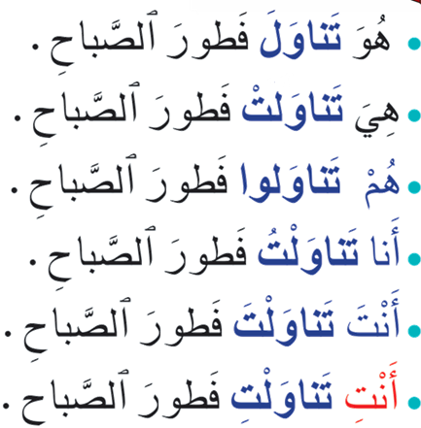
اختــتام الحـــــصة
تمارين كتابية
استــــــــماع وتحدث
قــــــــــــــــراءة
افتتــاح الحــــصة
انتبهوا. سأقرأ الجملة مع الضمائر: أَنا أَنْتَ أَنْتِ هو هي هُمْ

Slide 71
اختــتام الحـــــصة
تمارين كتابية
استــــــــماع وتحدث
قــــــــــــــــراءة
افتتــاح الحــــصة
اقرؤوا بعد قراءتي.

Slide 72

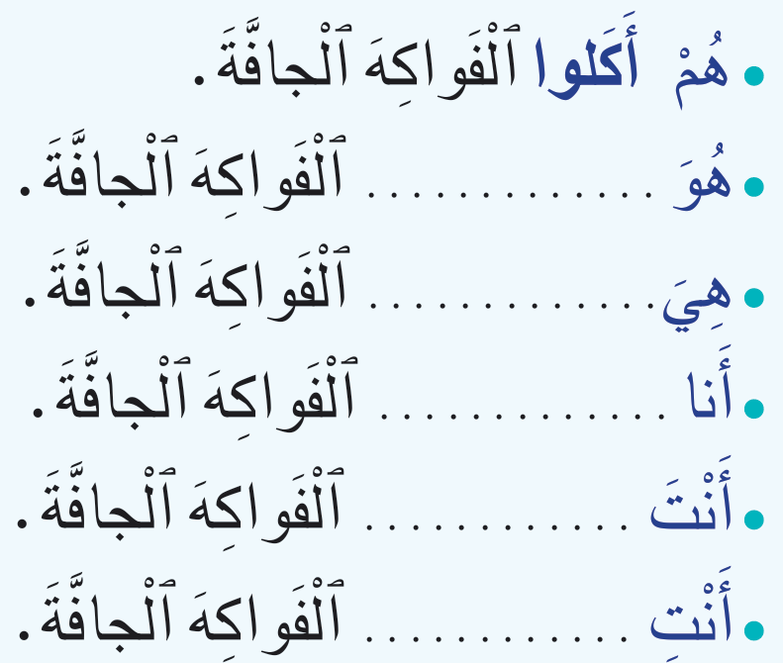
اختــتام الحـــــصة
تمارين كتابية
استــــــــماع وتحدث
قــــــــــــــــراءة
افتتــاح الحــــصة
اكتبوا الكلمة المناسبة لكل جملة حسب الضمائر. (عمل ثنائي)
في حالة عدم وجود الكراسة يتم الاشتغال بالألواح جملة فجملة.
أَكَلْتُ
أَكَلْتِ
أَكَلَ
أَكَلَتْ
أَكَلْتَ

Slide 73
اختــتام الحـــــصة
تمارين كتابية
استــــــــماع وتحدث
قــــــــــــــــراءة
افتتــاح الحــــصة
صححوا.
لنقرأ معا.
أَكَلَ
أَكَلَتْ
أَكَلْتُ
أَكَلْتَ
أَكَلْتِ

Slide 74
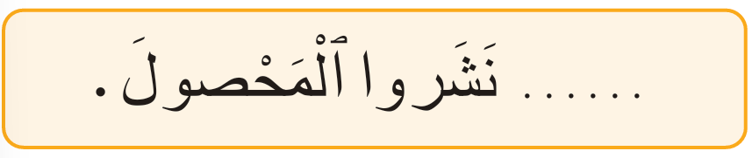
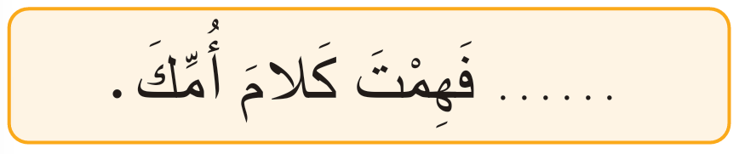
اختــتام الحـــــصة
تمارين كتابية
استــــــــماع وتحدث
قــــــــــــــــراءة
افتتــاح الحــــصة
سنكمل الجملتين بما يناسب من الضمائر. اقرؤوا الجملتين
من يجيب؟
هُوَ - هِيَ - أَنا - أنْتَ - أَنْتِ - هُمْ

Slide 75
اختــتام الحـــــصة
تمارين كتابية
استــــــــماع وتحدث
قــــــــــــــــراءة
افتتــاح الحــــصة
صححوا.
هُوَ - هِيَ - أَنا - أنْتَ - أَنْتِ - هُمْ
هُمْ
أَنْتَ

Slide 76


اختــتام الحـــــصة
تمارين كتابية
استــــــــماع وتحدث
قــــــــــــــــراءة
افتتــاح الحــــصة
ليكتب كل واحد الضمير المناسب بعد قراءة الجملتين.
هُوَ - هِيَ - أَنا - أنْتَ - أَنْتِ - هُمْ

Slide 77
اختــتام الحـــــصة
تمارين كتابية
استــــــــماع وتحدث
قــــــــــــــــراءة
افتتــاح الحــــصة
لنصحح
هُوَ - هِيَ - أَنا - أنْتَ - أَنْتِ - هُمْ
أَنا
هِيَ

Slide 78
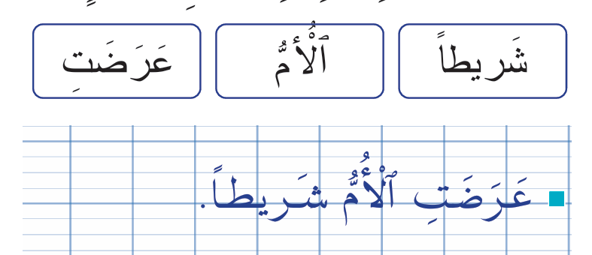
اختــتام الحـــــصة
تمارين كتابية
استــــــــماع وتحدث
قــــــــــــــــراءة
افتتــاح الحــــصة
انتبهوا سأرتب الكلمات التالية للحصول على جملة مفيدة.

Slide 79

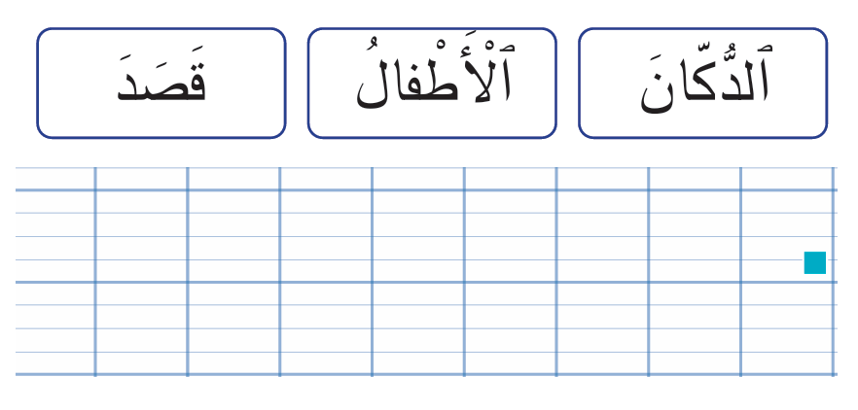
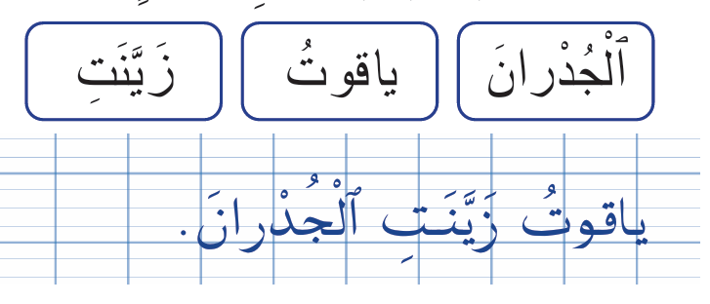
اختــتام الحـــــصة
تمارين كتابية
استــــــــماع وتحدث
قــــــــــــــــراءة
افتتــاح الحــــصة
رتبوا الكلمات التالية للحصول على جملة مفيدة.

Slide 80
اختــتام الحـــــصة
تمارين كتابية
استــــــــماع وتحدث
قــــــــــــــــراءة
افتتــاح الحــــصة
من يقرأ؟
صححوا.
قَصَدَ ﭐلْأَطْفالُ ﭐلدُّكّانَ.

Slide 81
اختتام الحصة
ماذا تعلمت اليوم؟
الواجب المنزلي

Slide 82
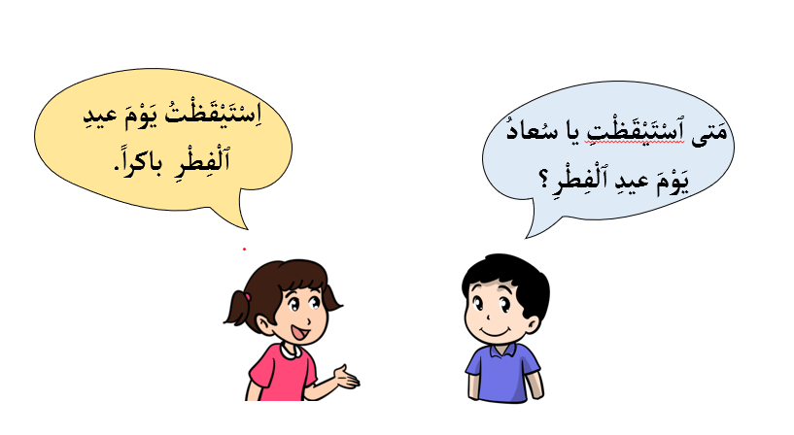
اختــتام الحـــــصة
تمارين كتابية
استــــــــماع وتحدث
قــــــــــــــــراءة
افتتــاح الحــــصة
تدربنا على توظيف أساليب التعبير عن الرأي.

Slide 83
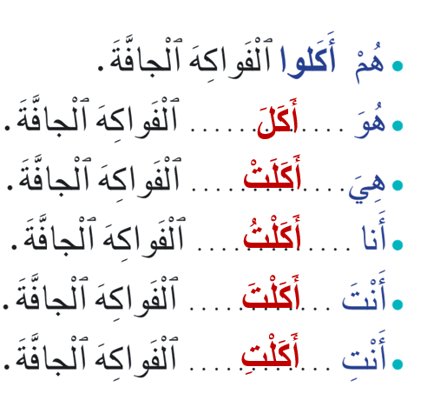
اختــتام الحـــــصة
تمارين كتابية
استــــــــماع وتحدث
قــــــــــــــــراءة
افتتــاح الحــــصة
تدربنا على التحويلات مع الضمائر

Slide 84
اختتام الحصة
ماذا تعلمت اليوم؟
الواجب المنزلي

Slide 85
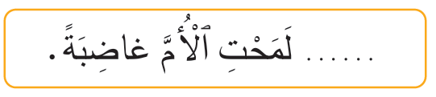
اختــتام الحـــــصة
تمارين كتابية
استــــــــماع وتحدث
قــــــــــــــــراءة
افتتــاح الحــــصة
انقلوا الجملة في دفاتركم. وأكملوها بالضمير المناسب

Slide 86

اختــتام الحـــــصة
تمارين كتابية
استــــــــماع وتحدث
قــــــــــــــــراءة
افتتــاح الحــــصة
الفائزون بجائزة البطل في الانضباط والتفوق هم:

Slide 87


اختــتام الحـــــصة
تمارين كتابية
استــــــــماع وتحدث
قــــــــــــــــراءة
افتتــاح الحــــصة
إلى اللقاء في الحصة المقبلة

Slide 88

المرجو ملء الاستبيان حول الحصص الدراسية المقدمة في إطار التدريس الصريح
(استمارة موجهة للأساتذة)
مسح رمز الاستجابة السريعة (Qr code)
أو
الولوج عبر الرابط أسفله:
https://forms.gle/MPZzCzLAsK9AdG8x7

